Slide 1
WPD Seminarski
Huskić Alija

Slide 2
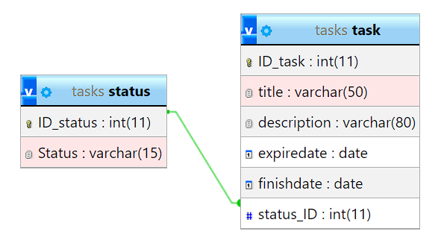
Dizajn baze podataka

Slide 3
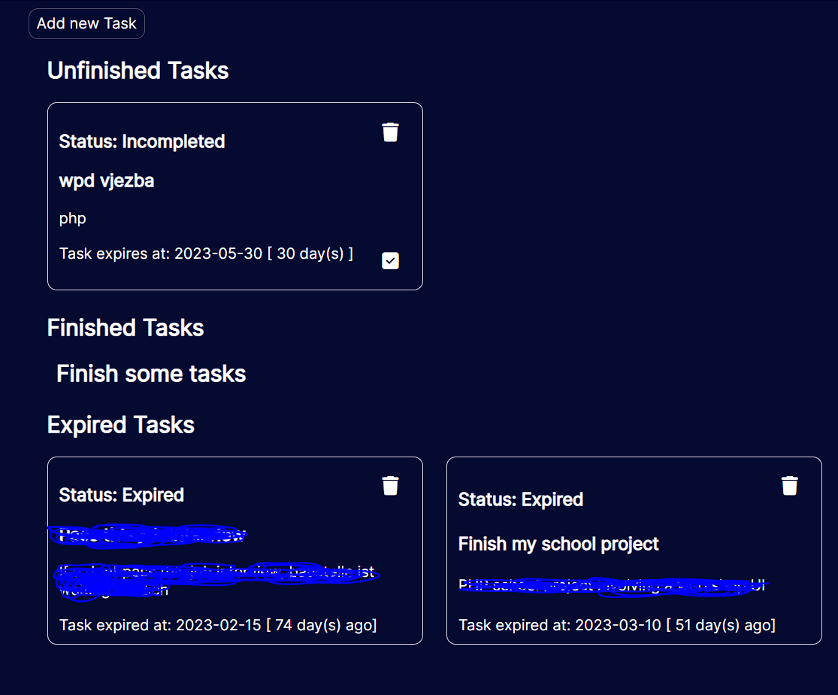
Index stranica
Index stranica ima 3 kategorije. Na svakom učitavanju stranice imamo php funkciju koja provjerava da li imamo zadataka koji su istekli. U istom fajlu nalazi se i funkcija za računanje dana koji se pokazuju poslije datuma. Klikom na checkmark označavamo da je task završen, te se u bazi promjeni status istog.

Slide 4
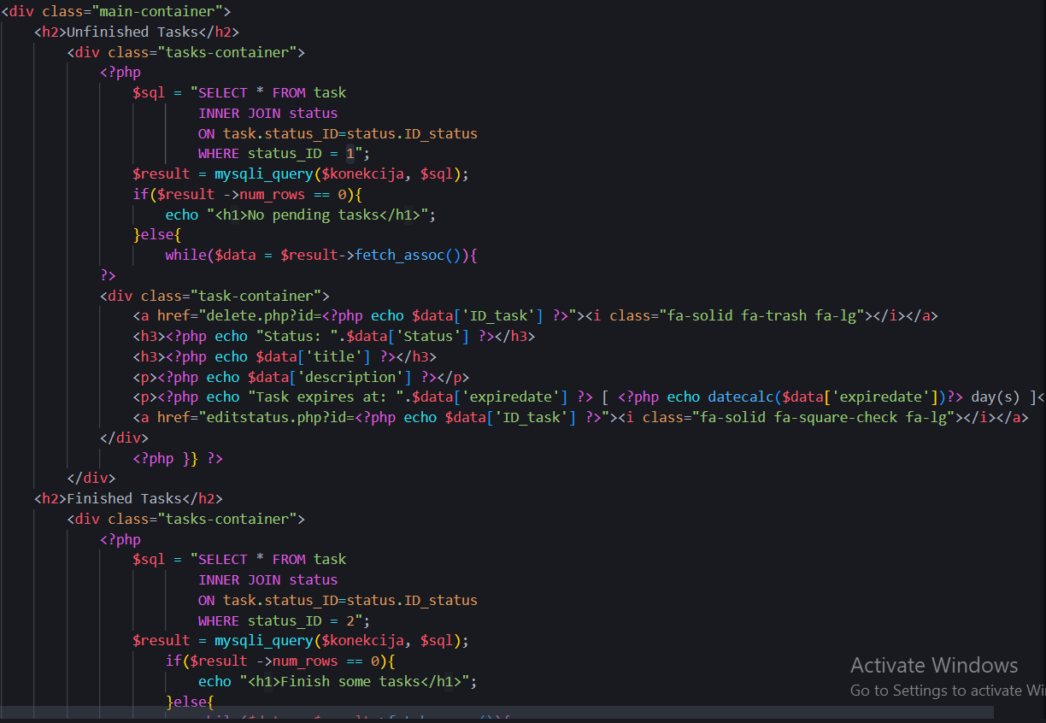
Prikaz zadataka
Svaka kategorija se prikazuje zasebno. Za svaki prikaz imamo where uslov gdje se status id mijenja ovisno o statusu zadatka.

Slide 5
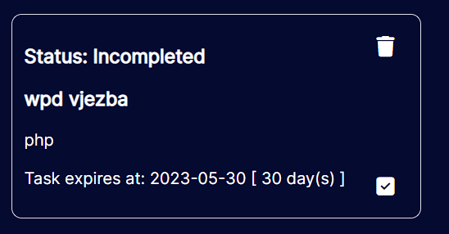
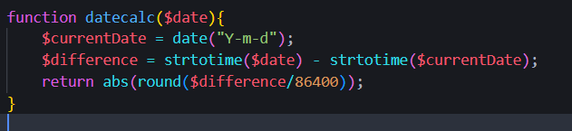
Prikaz dana
Da bismo postigli prikaz koliko je dana preostali, ili prije koliko dana je završen ili istekao zadatak moramo expiry date iz tabele proslijediti u funkciju, te ona radi ostatak posla.
Prenosimo je na sljedeći način:
A funkcija je računa na sljedeći način:

Slide 6
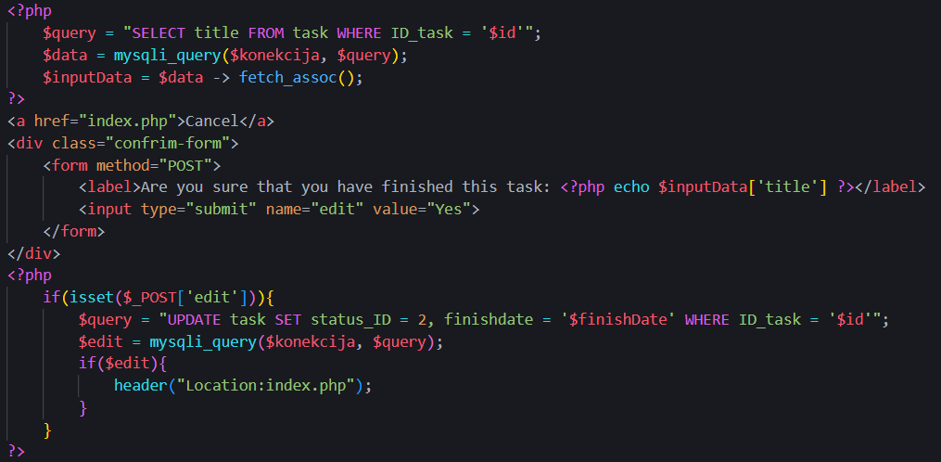
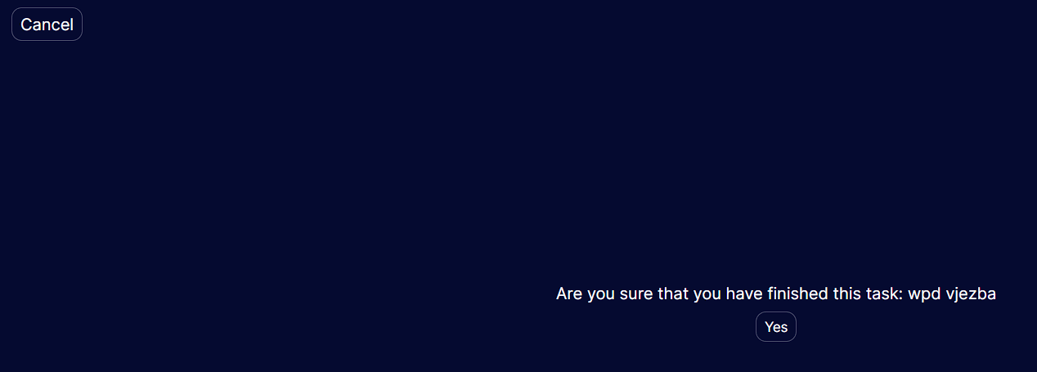
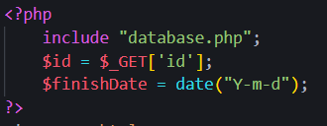
Update statusa
Ako smo završili task. Kliknemo na checkmark, te nas redirectuje na drugu stranicu.
Klikom na cancel se vraćamo na index page, dok klikom na yes se izvršava kod na lijevoj slici.
ID taska uzimamo iz linka, jer smo sa indeks stranice prenijeli, te ga sad uzimamo preko get varijable. Datum se generiše na učitavanju stranice preko date funkcije.

Slide 7
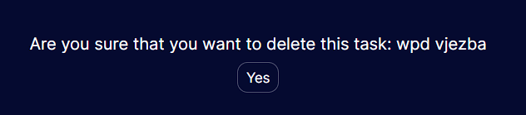
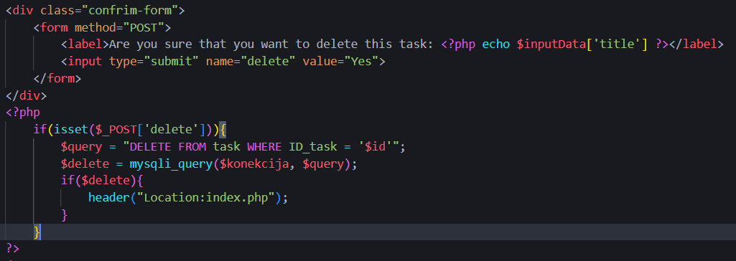
Brisanje zadatka
Klikom na delete ikonu redirektuje nas na ovu stranicu. U slučaju da baš želimo da izbrišemo task kliknemo na yes i onda se izvrši sljedeći kod.
ID smo kao u prošlom slajdu uzeli iz linka, te preko if uslova gledamo da li je yes dugme stisnuto preko njegovog name atributa. Ako jeste onda preko where uslova brišemo naš red i samim time task.

Slide 8
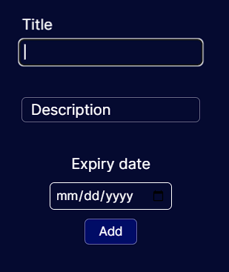
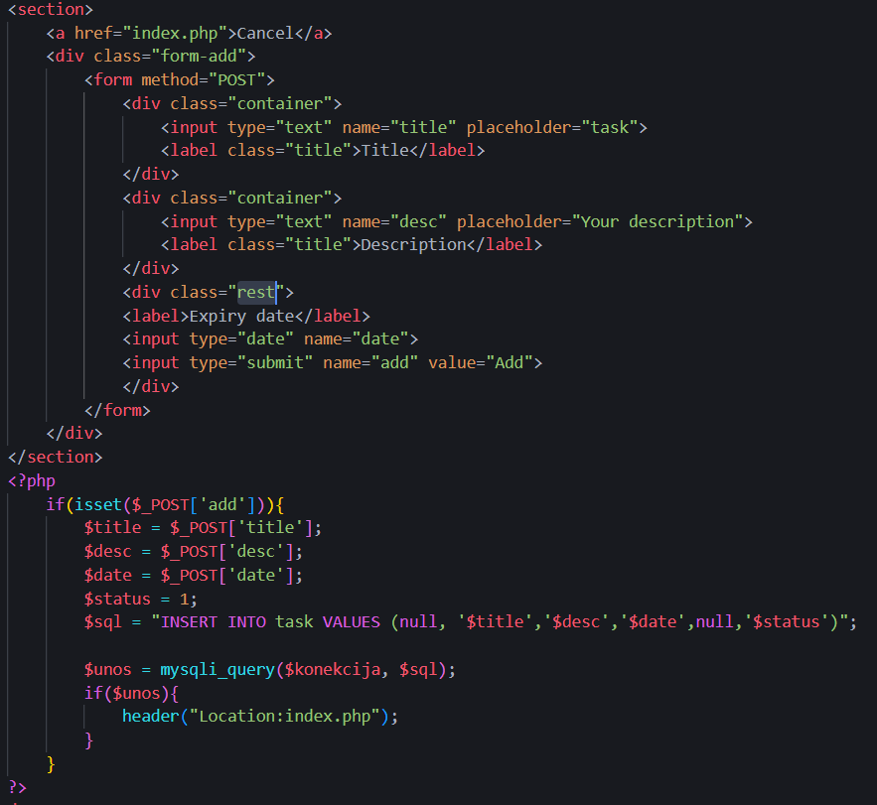
Dodavanje taska
Klikom na add new task na index stranici dobivamo ovu formu. Unosimo title i deskripciju taska i unosimo datum. Pošto ne možemo da unesemo završen task, ta vrijednost je uvijek 1. 1 je zao što je status vanjski ključ u glavnoj tabeli, te u tabeli statusi nezavršen ima id 1.

Slide 9
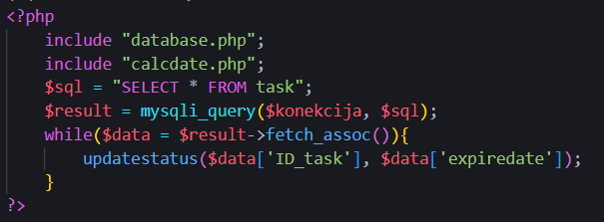
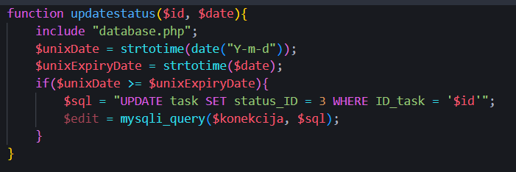
Provjera da li je zadatak istekao
Na index stranici uključujemo 2 fajla. Jedan je za konekciju baze i jedan sa računa datume. U ovom slučaju prosljeđujemo id zadatka i njegov expiry date u funkciju, i ona ako vidi da je unix vrijednost expiry datea manja od unix vrijednosti sadašnjeg datuma stavlja id 3 na status id u glavnoj tabeli.

